Slide 1
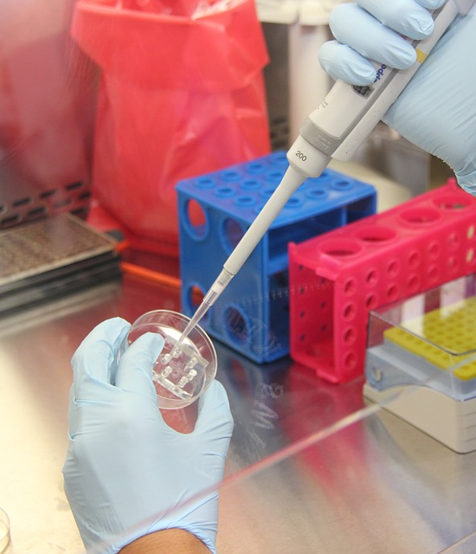
人教版高中化学选修4（高二）
第二章 化学反应速率和化学平衡
第2节 影响化学反应速率的因素
MENTAL HEALTH COUNSELING PPT
教师：xippt

Slide 2
课前引入
在通常情况下，Na与水的反应和Mg与水的反应哪个剧烈(反应速率快)？为什么？这说明化学反应速率的决定因素是什么？
内因：
物质本身的结构和性质是化学反应速率大小的决定因素，反应类型不同有不同的化学反应速率，反应类型相同但反应物不同，化学反应速率也不同。

Slide 3
课前引入
影响反应速率的因素
（1）内部因素（主要因素):参加反应物质的性质
（2）外部因素：
①浓度：②压强：③温度：④催化剂：
⑤其他因素：光、颗粒大小、溶剂等。

Slide 4
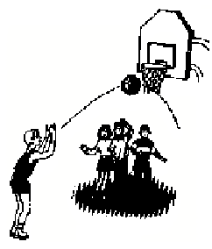
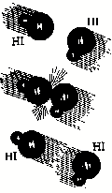
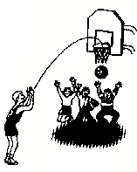
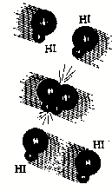
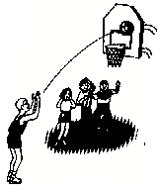
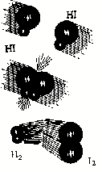
碰撞理论
类比法：借鉴投篮
没足够的能量
没合适的取向
足够的能量 +合适的取向

Slide 5
一个反应经历的过程
合理
取向的
碰撞
活化
能
有效
碰撞
普通
分子
活化
分子
新物质
能量
活化分子百分数：
（活化分子数/反应物分子数）×100%
n_{活}=n_{总}×活%
化学反应速率主要取决于：
有效碰撞的几率
所有能够改变内能,运动速率,以及碰撞几率的方法，都可以用来改变、控制反应的速率。

Slide 6
一、浓度对反应速率的影响
实验2-2结论：浓度大的H₂C₂O_{4（aq）}先褪色
2KMnO₄ + 5H₂C₂O₄ +3H₂SO₄=K₂SO₄ +2MnSO₄ +10CO₂↑+8H₂O
1、在其他条件不变时，增大反应物浓度，可以增大反应速率
浓度增大
→单位体积内n_{总}↑
n_{活}增大
→有效碰撞↑
→V↑
T不变，活%不变
规律：其他条件不变时，增大反应物的浓度，可以增大反应速率；减小反应物的浓度，可以减小化学反应的速率。

Slide 7
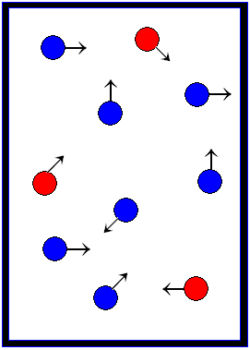
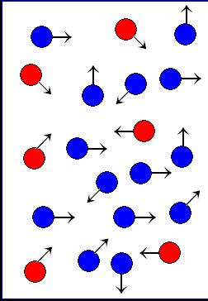
浓度对反应速率的影响
本质原因
反应物浓度增大，单位体积内活化分子数增多，有效碰撞的频率增加，反应速率增大。

Slide 8
注意：
a、此规律只适用于气体或溶液的反应，对于纯固体或液体的反应物，一般情况下其浓度是常数，因此改变它们的量一般不会改变化学反应速率。
b、一般来说，固体反应物表面积越大，反应速率越大，固体反应物表面积越小，反应速率越小。
c、随着化学反应的进行，反应物的浓度会逐渐减小，因此一般反应速率也会逐渐减小。
典例1：
一定条件下，在CaCO₃(块状)+2HCl=CaCl₂+H₂O+CO₂
反应中，为了加快反应的速率，下列那些方法可行（ ）
A、增加HCl的浓度 B、加水
C、增加同浓度盐酸的量 D、改加CaCO₃粉末
AC

Slide 9
二、压强对反应速率的影响
请试根据浓度对化学反应速率的影响推出压强对化学反应速率的影响情况
原因：对气体来说，若其他条件不变，增大压强，就是增加单位体积的反应物的物质的量，即增加反应物的浓度，因而可以增大化学反应的速率。

Slide 10
二、压强对反应速率的影响
压强增大
→ 体积减小
其他条件不变
→C增大
→V↑
规律：对于有气体参加的反应，若其他条件不变，增大压强，气体体积缩小，浓度增大，反应速率加快；减小压强，反应速率减慢。
压强对于反应速率的影响是通过对浓度的影响实现的
P增大→C成比例增大，P减小→C成比例减小
压强只对于有气体参加的反应的速率有影响
发散思考：压强对于任意化学反应的速率都有影响吗？

Slide 11
二、压强对反应速率的影响
思考:在N₂+3H₂ 2NH₃中，当其他外界条件不变时：
Ⅰ减小体系压强，该反应的速率怎么变？
Ⅱ在反应中保持体系容积不变，充入N₂ ，反应的速率怎么变？
Ⅲ在反应中保持体系容积不变，充入He，反应的速率怎么变？
Ⅳ在反应中保持体系压强不变，充入He，反应的速率怎么变？
注意：
压强影响反应速率，必须伴随有压强改变时体积的改变现象。否则，压强的变化并没有作用到反应的体系上。即压强变则体积变，实际是浓度的变化。若容器的体积不变，因为各气体的浓度没有变，则速率不变。如在密闭容器中通入惰性气体。

Slide 12
对于气体有下列几种情况:
1、恒温时：增大压强→体积减少→C增大→反应速率增大
2、恒容时：
A、充入气体反应物→反应物浓度增大→总压增大→反应速率增大；
B、冲入“无关气体”（如He、N₂等）→引起总压增大，但各反应物的分压不变，各物质的浓度不变→反应速率不变
3、恒压时：冲入“无关气体”（如He等）→引起体积增大， →各反应物浓度减少→反应速率减慢。

Slide 13
典型例题
典例2 对于反应N₂+O₂=2NO在密闭容器中进行，下列条件哪些不能加快该反应的化学反应速率（ ）
A、缩小体积使压强增大
B、体积不变充入 N₂ 使压强增大
C、体积不变充入 O₂使压强增大
D、使体积增大到原来的2倍
E、体积不变充入氦气使压强增大
DE

Slide 14
三、温度对反应速率的影响
实验2-3结论：温度高的溶液先出现浑浊
Na₂S₂O₃+H₂SO₄=Na₂SO₄+SO₂+S↓+H₂O
1、其他条件不变，温度升高，反应速率加快
T↑
→普通分子变为活化分子
→活%↑
→ n_{活}↑
→V↑
2、一般说来，温度每升高10℃，速率增加2-4倍。
V×倍数值^{（t2-t1)/10} = 变化后的反应速率
3、温度对反应速率影响的规律，对吸热反应，放热反应都适用。
4、反应若是可逆反应，升高温度，正、逆反应速率都加快，降低温度，正、逆反应速率都减小。

Slide 15
你能举出生活中利用改变温度改变反应速率的例子吗
？
冰箱延长食物保鲜期

Slide 16
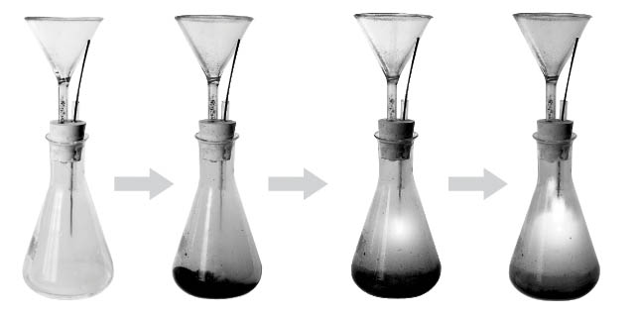
四、催化剂对反应速率的影响
实验2-4结论：加入催化剂可以加快反应的速率

Slide 17
四、催化剂对反应速率的影响
催化剂：
能改变化学反应速率而自身的化学组成和质量在反应前后保持不变
正催化剂
加快化学反应速率
催化剂
注：不说明指正催化剂
负催化剂
减慢化学反应速率
使用催化剂，能够降低反应所需的能量，这样会使更多的反应物的分子成为活化分子，大大增加单位体积内反应物分子中活化分子所占的百分数。因而使反应速率加快。

Slide 18
四、催化剂对反应速率的影响
活化能
没加催化剂
能量
活化分子
活化分子变成生成物分子放出的能量
E₁
E₂
反应物
反应热
生成物
加了催化剂
反应过程

Slide 19
注意：
（1）凡是能改变反应速率而自身在化学变化前后化学性质和质量没有发生变化的物质叫催化剂。
（2）使用催化剂同等程度的增大（减慢）正逆反应速率，从而改变反应到达平衡所需时间。
（3）没特别指明一般指正催化剂
（4）催化剂只能催化可能发生的反应，对不发生的反应无作用
（4）催化剂一定的具有选择性
（5）催化剂中毒：催化剂的活性因接触少量的杂质而明显下降甚至遭到破坏，这种现象叫催化剂中毒。
（6）生物催化剂酶是蛋白质，温度过高会发生变性。

Slide 20
五、其他如光照、反应物固体的颗粒大小、电磁波、超声波、溶剂的性质等，也会对化学反应的速率产生影响。
总结:
各条件对速率的影响大小是：
催化剂 >>温度>浓度=压强(体积变化引起的)。
各种影响都有其局限性，要针对具体反应具体分析。

Slide 21
外界条件对化学反应速率的影响（总结）
影响因素 | 分子总数 | 活化分子 百分数 | 活化分子总数 | 活化分子浓度 （单位体积活化分子数）
增大浓度
增大压强
升高温度
正催化剂
增加
不变
增加
增加
不变
不变
不变
增加
不变
增加
增加
增加
不变
增加
增加
增加

Slide 22
典型例题
练习1：对于在溶液间进行的反应，对反应速率影响最小的因素是（ ）
A、温度 B、浓度 C、压强 D、催化剂
C
练习2：下列条件的变化，是因为降低反应所需的能量而增加单位体积内的反应物活化分子百分数致使反应速率加快的是（ ）
A、增大浓度 B、增大压强
C、升高温度 D、使用催化剂
D

Slide 23
版权声明
感谢您下载xippt平台上提供的PPT作品，为了您和xippt以及原创作者的利益，请勿复制、传播、销售，否则将承担法律责任！xippt将对作品进行维权，按照传播下载次数进行十倍的索取赔偿！
1. 在xippt出售的PPT模板是免版税类(RF:
Royalty-Free)正版受《中国人民共和国著作法》和《世界版权公约》的保护，作品的所有权、版权和著作权归xippt所有,您下载的是PPT模板素材的使用权。
2. 不得将xippt的PPT模板、PPT素材，本身用于再出售,或者出租、出借、转让、分销、发布或者作为礼物供他人使用，不得转授权、出卖、转让本协议或者本协议中的权利。

Slide 24
典型例题
练习3： 设NO+CO₂ 2CO(正反应吸热)反应速率为v₁；
N₂+3H₂ 2NH₃(正反应放热)反应速率为v₂。对于前述反应，当温度升高时，v₁和v₂变化情况为（ ）
A、同时增大 B、 同时减小
C、 v₁减少，v₂增大 D、 v₁增大，v₂减小
A

Slide 25
人教版高中化学选修4（高二）
第二章 化学反应速率和化学平衡
感谢各位的仔细聆听
MENTAL HEALTH COUNSELING PPT
教师：xippt

